Slide 1

Sesión
Patrón DTO en java
WWW.MAKAIA.ORG
Carrera 43 A # 34 - 155. Almacentro. Torre Norte. Oficina 701
Medellín (Antioquia), Colombia

Slide 2

Los DTO son un tipo de objetos que sirven únicamente para transportar datos. EL DTO contiene las propiedades del objeto.
WWW.MAKAIA.ORG
Carrera 43 A # 34 - 155. Almacentro. Torre Norte. Oficina 701
Medellín (Antioquia), Colombia

Slide 3
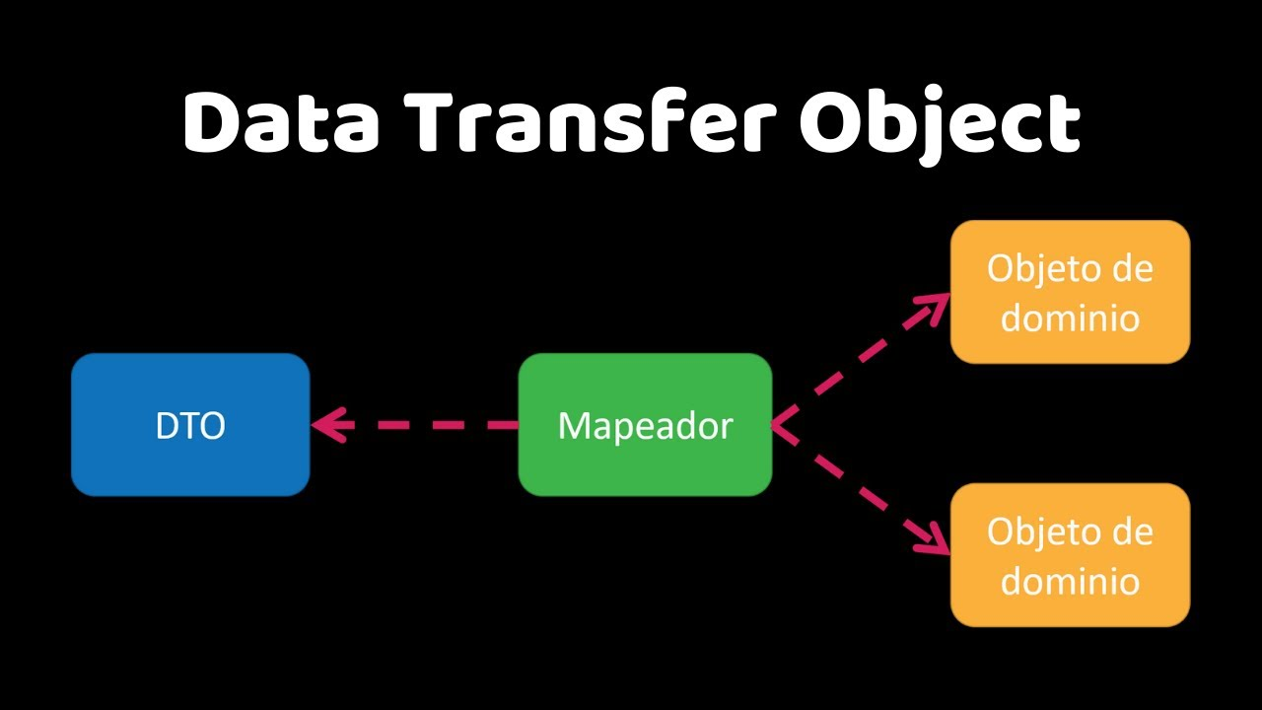
WWW.MAKAIA.ORG
Carrera 43 A # 34 - 155. Almacentro. Torre Norte. Oficina 701
Medellín (Antioquia), Colombia

Slide 4
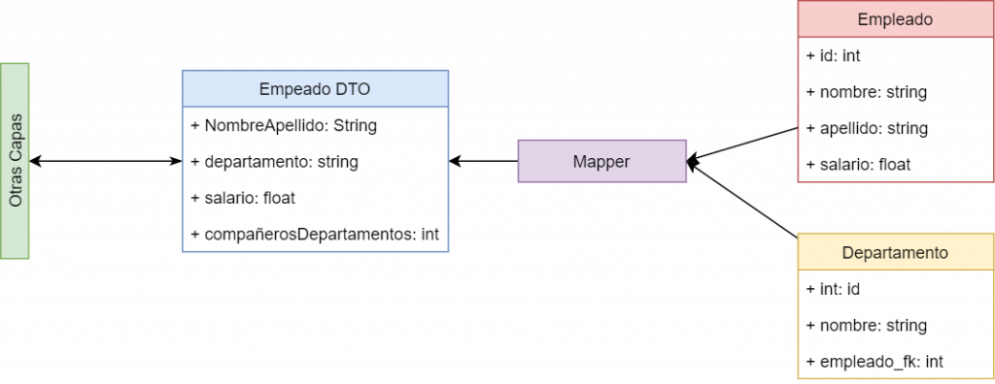
WWW.MAKAIA.ORG
Carrera 43 A # 34 - 155. Almacentro. Torre Norte. Oficina 701
Medellín (Antioquia), Colombia

Slide 5
Ventajas
1- Solo exponemos los atributos que necesitamos, y asi protejemos nuestro dominio.
2 – No usamos nuestros objectos de dominio para recibir la informacion desde el controller y guardarla en base de datos.
3- No devolvemos nuestros objectos de dominio a una capa exterior para su consumo.
WWW.MAKAIA.ORG
Carrera 43 A # 34 - 155. Almacentro. Torre Norte. Oficina 701
Medellín (Antioquia), Colombia

Slide 6
Fuentes
https://mapstruct.org/
WWW.MAKAIA.ORG
Carrera 43 A # 34 - 155. Almacentro. Torre Norte. Oficina 701
Medellín (Antioquia), Colombia

Slide 7





STRATEGY
WWW.MAKAIA.ORG
CONCEPT
PROMOTE
Info: comunicaciones@makaia.org
Corporación MAKAIA
Medellín, Colombia
Carrera 43A – 34-155. Almacentro
Torre Norte, Oficina 701
Teléfono: (+574) 448 03 74
Móvil: (+57) 320 761 01 76
@makaiaorg

